Slide 1
«Кардіоміопатії»
Суміжна дисципліна - Кардіологія

Slide 2
Класифікація кардіоміопатій
I. Етіологічна характеристика: - дилатаційна кардіоміопатія (ДКМП) — І42.0; - гіпертрофічна кардіоміопатія (ГКМП) (обструктивна — І42.1, необструктивна — І42.2); - рестриктивна кардіоміопатія — І42.3–5; - аритмогенна кардіоміопатія ПШ — І42.8; - некласифікована кардіоміопатія (некомпактна кардіоміопатія) — І42.8; - алкогольна кардіоміопатія — І42.6; кардіоміопатія, спричинена впливом лікарських засобів та інших зовнішніх факторів — І42.7; - кардіоміопатії при хворобах, класифікованих в інших рубриках — І43 (системні захворювання, м’язові дистрофії, нейром’язові порушення, перипартальні; - кардіоміопатія при інфекційних і паразитарних хворобах, у тому числі дифтерії — І43.0; - метаболічна кардіоміопатія (зумовлена ендокринними порушеннями) — І43.1, І43.2, І43.8.
II. Клінічний варіант: аритмія, кардіалгія та ін.
III. СН (0–ІІІ стадія, І–ІV ФК за NYHA)

Slide 3
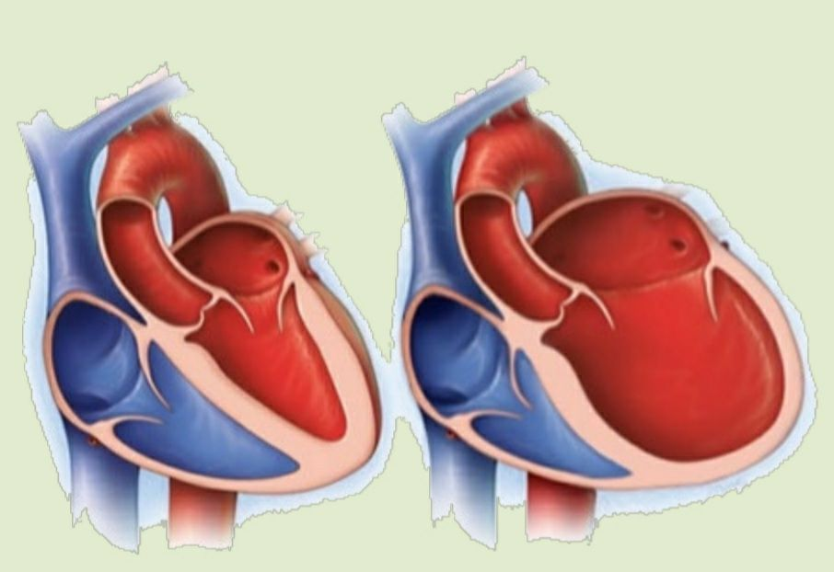
дилатаційна кардіоміопатія (ДКМП) — І42.0
Дилатаційна кардіоміопатія (ДКМП) - визначається наявністю дилатації лівого шлуночка (ЛШ) або обох шлуночків та систолічною дисфункцією за відсутності патологічних умов навантаження (гіпертензія та клапанні вади серця) або ішемічної хвороби серця (ІХС), достатніх, щоб викликати глобальне порушення систолічної функції.
ДКМП зустрічається в популяції з частотою приблизно 1:2500
Частіше хворіють чоловіки у віці 30-40 років та представники негроїдної раси.
Є однією з головних причин серцевої недостатності (СН) зі зниженою фракцією викиду (ФВ) лівого шлуночка (ЛШ), а також основним показом для кардіотрансплантації в світі.

Slide 4
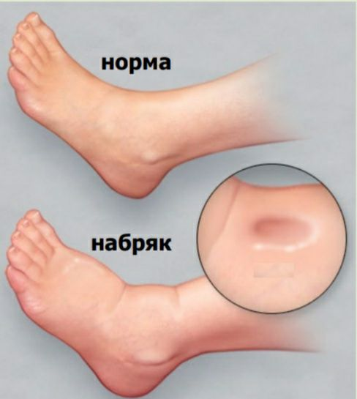
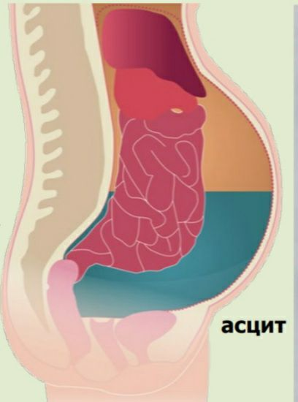
Клінічні синдроми дилатаційної кардіоміпатії:
1. Виражена недостатність кровообігу за лівошлуночковим типом: •швидка втомлюваність, непереносимість фізичних навантажень •задишка •напади серцевої астми і набряку легень •ціаноз •ортопное
2. Виражена недостатність кровообігу за правошлуночковим типом: •акроціаноз •біль у ділянці печінки •асцит •набряк шийних вен та нижніх кінцівок • збільшення печінки
3. Тотальна недостатність кровообігу: •кардіомегалія •кахексія •ритм галопу •глухість тонів серця •систолічний шум відносної недостатності МК або ТК
4. Порушення ритму серця: •фібриляція передсердь •екстрасистолічна аритмія •пароксизмальна тахікардія •порушення провідності.

Slide 5
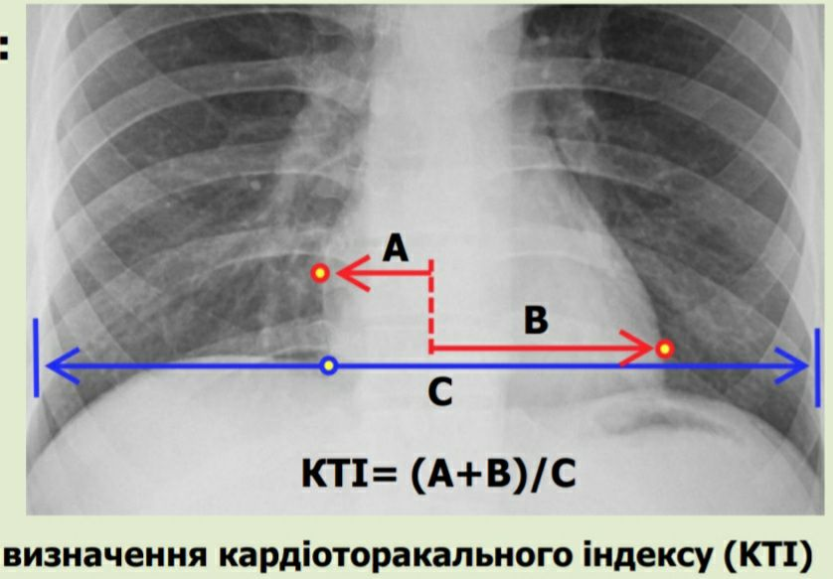
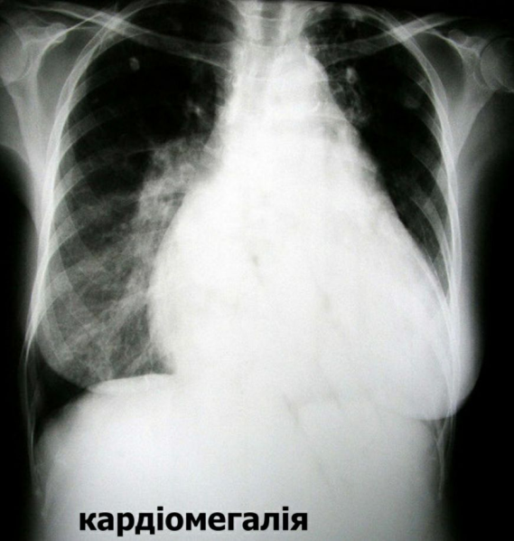
Критерії діагностики ДКМП
1. Клінічні критерії: кардіомегалія; ослаблення серцевих тонів, 3–4-й патологічні тони, систолічний шум мітральної недостатності (регургітації); застійна СН (не менше ніж у 90% хворих); тяжкі порушення ритму і провідності серця; тромбоемболічний синдром.
2. ЕКГ-критерії: ознаки гіпертрофії обох шлуночків; внутрішньошлуночкові блокади; порушення ритму і провідності; зміни сегмента ST; глибокі зубці Q і QS.
3. Рентгенологічні критерії: значне збільшення всіх камер серця.

Slide 6
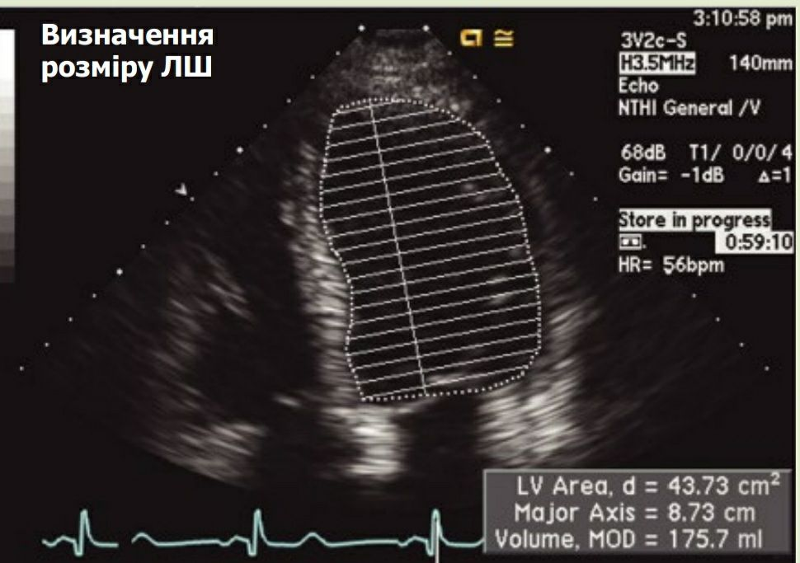
Критерії діагностики ДКМП
4. ЕхоКГ-критерії : різка дилатація порожнин серця; тотальна гіпокінезія міжшлуночкової перегородки і задньої стінки ЛШ; збільшення КСО і КДО ЛШ >117% норми; значне зниження ударного об’єму (УО) і ФВ (ФВ <45%).
5. Радіонуклідні методи, КВГ критерії: зниження серцевого викиду і ФВ; тотальна гіпокінезія стінок шлуночків; інтактні коронарні судини.

Slide 7
Лікування пацієнтів з ДКМП
Обов’язово комплексна терапія із застосуванням: - інгібіторів АПФ або БРА (за непереносимості іАПФ); - комбінації сакубітрилу і валсартану для лікування резистентної СН - бета-адреноблокаторів— метопрололу, карведилолу, бісопрололу, небівололу, які показані всім гемодинамічно стабільним хворим за відсутності протипоказань; - блокаторів мінералокортикоїдних рецепторів. Застосовують спіронолактон або еплеренон як тимчасові діуретичні засоби і як засоби додаткового впливу на нейрогуморальні механізми розвитку СН, що здатні поліпшувати прогноз виживаності (у цьому разі в дозі 25 мг/добу); - інгібіторів натрійзалежного переносника глюкози 2-го типу ; - діуретиків за наявності ознак затримки рідини; - івабрадину — пацієнтам із СН ІІ–ІІІ ФК з ФВ ЛШ <35% та синусовим ритмом з частотою >70/хв, які отримують стандартну фармакотерапію при хронічній СН, з метою зниження ризику смерті та госпіталізацій, зумовлених СН; - дигоксину за наявності тахі- та нормосистолічного варіантів ФП( нетривало)

Slide 8
Лікування пацієнтів з ДКМП
Додатково 1. Аміодарон у хворих із симптоматичними чи тяжкими шлуночковими аритміями, а також при тахісистолічній формі ФП у разі недостатньої ефективності інших препаратів. 2. Інотропні симпатоміметичні засоби в/в — допамін, добутамін або левосимендан — застосовують у разі недостатньої ефективності лікування СН тільки в умовах стаціонару. 3. Нітрати в/в або сублінгвально за наявності ознак лівошлуночкової недостатності — похідні нітрогліцерину чи ізосорбіду динітрат з їх відміною після стабілізації гемодинаміки. 4. Антикоагулянти у пацієнтів із постійною формою ФП, тромболітичними ускладненнями, за наявності тромбів у порожнинах серця. Обов’язковий контроль МНВ. За неможливості визначення МНВ — визначення протромбінового індексу. 5. Імплантація кардіовертера-дефібрилятора за наявності рецидивуючої фібриляції шлуночків (ФШ) або стійкої ШТ та їх резистентності до антиаритмічних препаратів. 6. Імплантація трикамерного ЕКС у режимі DDDR (у правому передсерді і ПШ розміщують по два електроди — що стимулює і що сприймає) при тяжкій СН, рефрактерний до медикаментозної терапії, у хворих зі значними порушеннями внутрішньошлуночкової провідності і десинхронізацією скорочення шлуночків. 7. Трансплантація серця.

Slide 9
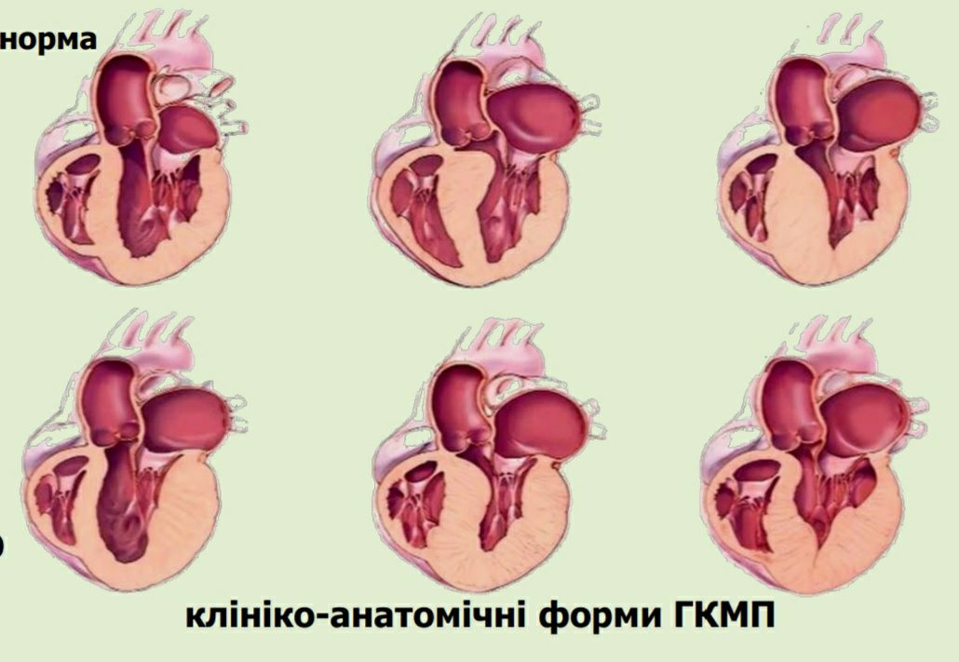
гіпертрофічна кардіоміопатія (ГКМП) (обструктивна — І42.1, необструктивна — І42.2)
ГКМП — аутосомно-домінантне захворювання, яке характеризується гіпертрофією міжшлуночкової перегородки або стінок шлуночків >15 мм із розвитком діастолічної дисфункції.
Поширеність 1:500 в загальній популяції (фенотипово), 1:200 з урахування сімейних субклінічних випадків.
Вражає представників всіх статей, рас, етнічних груп.

Slide 10
Класифікація ГКМП
Обструктивна — систолічний градієнт тиску у вихідному відділі ЛШ у спокої ≥30 мм рт. ст. (2,7 м/с за даними допплер-ехоКГ).
Латентна — градієнт тиску ˂30 мм рт. ст. у спокої чи >30 мм рт. ст. при фізичному навантаженні.
Необструктивна — градієнт тиску ˂30 мм рт. ст. як у спокої, так і після фізичного навантаження.
Форми ГКМП: - Симетрична (концентрична) ГКМП (гіпертрофія всіх стінок ЛШ): 8–10% випадків. - Асиметрична ГКМП (гіпертрофія однієї зі стінок ЛШ): 70% випадків. - Апікальна гіпертрофія (гіпертрофія охоплює ізольовано лише верхівку або бокову стінку): <2% випадків. - Обструктивна ГКМП (гіпертрофія міжшлуночкової перегородки або ідіопатичний гіпертрофічний субаортальний стеноз). - ГКМП вільної стінки ЛШ.

Slide 11
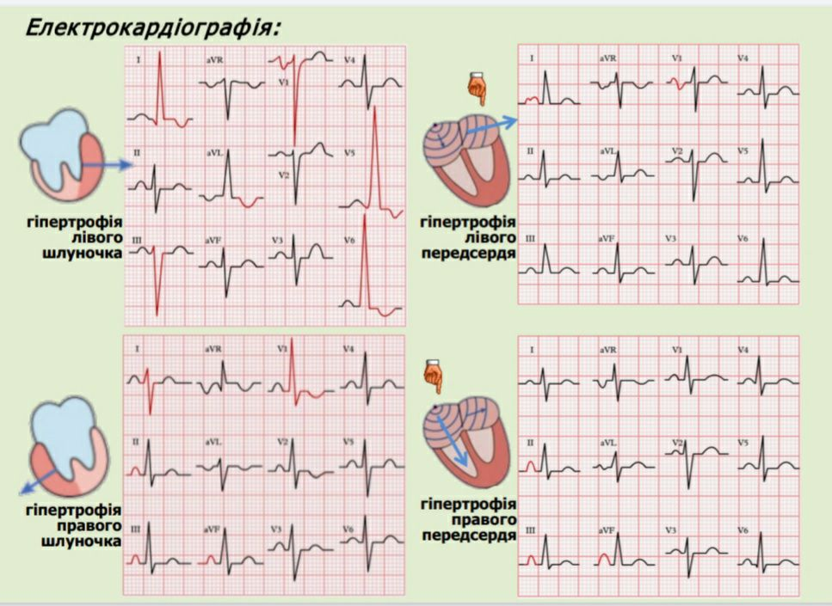
Критерії діагностики ГКМП
Обов’язкові дослідження : 1. Визначення скарг і сімейного анамнезу. ( безсимптомно чи класична тріада: 1) стенокардія напруження; 2) задишка при малому фізичному навантаженні 3) непритомність 2. Клінічний огляд ( систолічний шум над усією поверхнею серця з максимумом на верхівці чи в точці Боткіна) 3. Вимірювання АТ. 4. Лабораторні показники 5. ЕКГ у 12 відведеннях. (високі зубці R у І-му стандартному і лівих прекардіальних відведеннях у поєднанні зі зниженням інтервалу ST і негативними зубцями Т. Гіпертрофія міжшлуночкової перегородки: патологічні зубці Q у ІІ-ІІІ-му стандартних, V4-V6-му прекардіальних відведеннях.

Slide 12
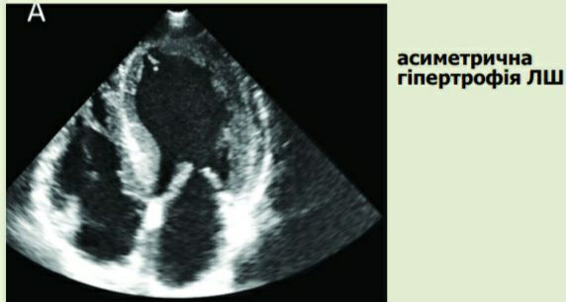
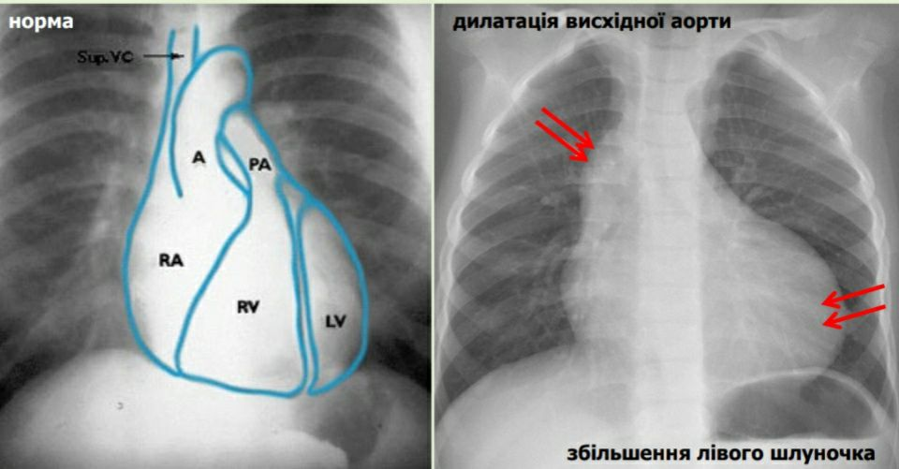
Критерії діагностики ГКМП
6. ЕхоКГ в М-, В- і допплерівському режимах - асиметрична гіпертрофія ЛШ. Класичним критерієм гіпертрофії ЛШ є збільшення товщини міокарда лівого шлуночка до 15 мм і більше. 3 ступеня гіпертрофії: 1) помірна гіпертрофія –15-20 мм, 2) середнього ступеня – 21-25 мм, 3) виражена гіпертрофія – більше 25 мм. 7. МРТ серця з відстроченим контрастуванням. 8. Рентгенографія органів грудної порожнини ознаки збільшення ЛШ і ЛП, рідше дилатації висхідної аорти.

Slide 13
Критерії діагностики ГКМП
Додаткові дослідження: 1. Добовий моніторинг ЕКГ (Показаний хворим із синкопальними станами, за наявності випадків раптової смерті в родині, а також тим хворим, в яких наявні клінічні й ехокардіографічні ознаки ішемії міокарда) 2. Тест із 6-хвилинною ходьбою. 3. Спекл-трекінг-ехоКГ з визначенням глобальної поздовжньої, радіальної, циркулярної, систолічної деформації ЛШ. 4. Коагулограма, визначення протромбінового індексу, МНВ. 5. Натрійуретичний пептид у сироватці крові. 6. КВГ. 7. Радіонуклідна вентрикулографія і сцинтиграфія міокарда 8. Лабораторні дослідження функції щитоподібної залози, надниркової залози (при підозрі на ендокринну кардіоміопатію). 9. Ендоміокардіальна біопсія.

Slide 14
Лікування пацієнтів з ГКМП
Медикаментозне лікування - бета-блокатори (ББ) – препарат 1 лінії у симтомних пацієнтів. - блокатори кальцієвих каналів . Верапаміл (та інші вазодилятуючі препарати, у т. ч. іАПФ) застосовувати з обережністю у хворих з високим градієнтом спокою та розвиненою СН. - ББ,верапаміл слабко знижують градієнт спокою, але ББ, можуть знижувати градієнт при ФН. - ББ при неОГКМП, зменшують ЧСС, покращують діастолічну дисфункцію. - антиаритмічні препарати (аміодарон) - антикоагулянти (при аритміях або після операції Ферраці)
Дизопірамід – найсильніший негативний інотроп, зменшує градієнт відтоку та симптоми, без проаритмічного ефекту. Може відстрочити термін АСА, або міомектомії.
Пепарати яких потрібно уникати: вазодилятатори, нітрогліцерин, амлодипін, ніфедипін, іАПФ, БРА(лозартан), дигіталісні препарати, з обережністю препарати для лікування мігрені, астми, алергії..

Slide 15
Нові препарати для лікування ГКМП
Мавакмтен продемонстрував негативний інотропиний ефект подібно до дезопіраміду.
Препарат не схвалений FDA для лікування ГКМП.
Мавакамтен – маломолекулярний алостеричний модулятор серцевого міозину, сильний негативний інотроп, зменшує скоротливість лівого шуночка та градієнт ВТЛШ, симптоми СН.
Дослідження EXPLORER-HCM: 37% досягли кінцевої точки (зниження ФК по NYHA) та збільшення піку VО2 (маркер фізичних можливостей). Зафіксовано зниження симптоматики, та градієнту ВТЛШ у половини пацієнтів.
Ризик побічних ефектів (пов’язаних з ремоделюванням ЛШ) та СН наближався до 10%.
Майбутні дослідження будуть спрямовані на редагуванні геному в людських ембріонах зокрема в гені CRISPR/Cas9.

Slide 16
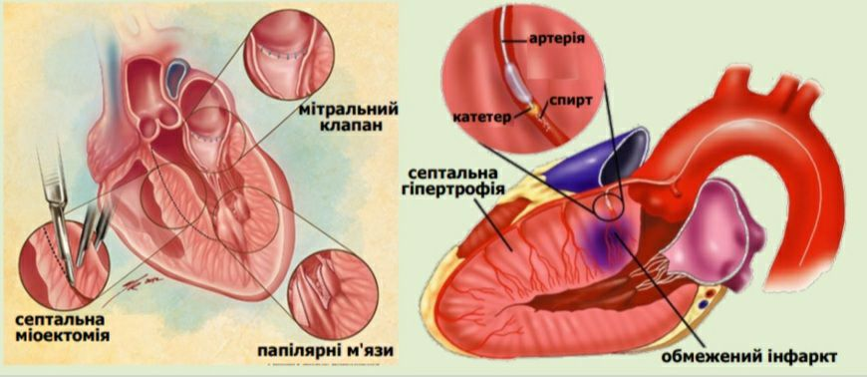
Лікування пацієнтів з ГКМП
Хірургічне лікування
Септальна міектомія ( операція Ferrazzi) – найкращий варіант при ІІІ-ІІІІ ФК , неефективності медикаментозної терапії, при піковому градієнті (спокій\ФН) більше 50 - Міомектомія –знижує обструкцію ВТЛШ з нормалізацією тиску ЛШ та збереженням систолічної функції, сприяє ремоделюванню ЛП та помірний регрес гіпертрофії ЛШ, знижує ймовірність раптової смерті та ФП. Етапи операції : Перший – резекція МШП : розширена міектомія. Другий – резекція вторинних хорд МК. Третій – мобілізація його папілярних м’язів. Четвертий – реконструкція передньої стулки МК.
АСА – менш інвазивна процедура з коротшим терміном реабілітації Має переваги в пацієнтів літнього віку. Широко доступна процедура. Підходить паціжнтам з коморбітностями і високим ризиком оперативного втручання.

Slide 17
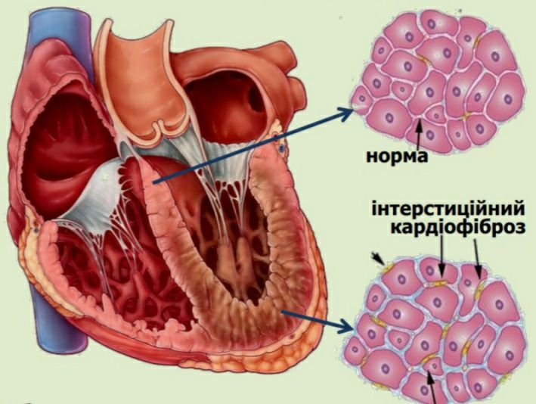
Рестриктивна кардіоміопатія
РКМП (ендоміокардіальний фіброз, ендоміокардіальна хвороба з еозинофілією та без неї, кардіоміопатія Леффлера) — це захворювання, яке характеризується зменшенням об’ємів шлуночків, змінами діастолічної функції серця в результаті морфологічних змін ендокарда, субендокарда та міокарда (вираженого фіброзу) та порушеннями наповнення шлуночків, що не є поширеним.
Класифікація: 1. ідіопатична : - фібропластичний парієтальний еозинофільний ендоміокардит Леффлера ІІ (ендоміокардіальна хвороба) та ендоміокардіальний фіброз Девіса 2. зумовлена інфільтративними і системними захворюваннями (амілоїдоз, саркоїдоз, гемохроматоз).
рідкісне захворювання, трапляється в Уганді, Нігерії, Південній Індії, Шрі-Ланці де на його частку припадає 10–15% випадків смерті від застійної СН.
Інколи діагностують у жителів Західної Європи і США, але більшість цих хворих тривалий час мешкали у тропічних країнах.

Slide 18
Критерії діагносики РКМП
Клінічні критерії: 1. Гарячка, схуднення, пульмоніт, полінейропатія. 2. Ураження ПШ з проявами СН (набухання шийних вен, збільшена печінка, набряки на ногах, асцит, підвищення венозного тиску, систолічний шум при недостатності тристулкового клапана). 3. Ураження ЛШ (застій крові в легенях і гіпертензія малого кола кровообігу, відносна мітральна недостатність з характерним систолічним шумом), аускультації серця — пресистолічний ритм галопу, систолічний шум на верхівці, що проводиться в аксилярну впадину і систолічний шум при тристулковій недостатності. 4. Тромбоемболічний синдром.
Лабораторні показники: ЗАК (гіпереозинофілія (80–90%), помірна анемія, неспецифічні запальні зміни у крові)
ЕКГ-зміни: − низький вольтаж зубців, атріовентрикулярна блокада І ст, − блокада ніжок пучка Гіса, аритмії, − псевдоінфарктні зміни (патологічні зубці Q у відведеннях V1-V2).
ЕхоКГ-критерії: дилатація передсердь; нормальна або помірна гіпертрофія ЛШ, зменшення порожнини обох шлуночків;; порушення діастолічної функції (рестриктивний тип діастолічної дисфункції)
Рентгенологічні критерії: 1. ураження ПШ визначається значне збільшення правого передсердя, відсутність застою крові в легенях. 2. ураження ЛШ збільшене ЛП, в легенях застійні явища крові.

Slide 19
Лікування
Патогенетичне із застосуванням: ГК (преднізолон із розрахунку 1 мг/кг перорально) в поєднанні з цитостатичними імунодепресантами (гідроксикарбамідом у дозі 500 мг/добу перорально), з подальшою підтримувальною терапією.
- При РКМП з розвитком СН проводять лікування декомпенсації серця; - При аритміях спризначають аміодарон; - Для профілактики тромбоемболічних ускладнень застосовують антикоагулянт варфарин або ривароксабан по 20 мг/добу чи апіксабан по 5 мг 2 рази на добу, або дабігатран по 150 мг 2 рази на добу. - Пацієнтам із СН на тлі амілоїдозу не слід призначати серцеві глікозиди, оскільки до них відзначається підвищена чутливість із розвитком інтоксикації.
Єдиним радикальним методом лікування є ендокардектомія з пластикою або протезуванням АV-клапанів чи трасплантація серця, однак це пов’язано з високою летальністю.
Прогноз несприятливий: половина хворих помирає протягом 2 років.

Slide 20
Перипартальна кардіоміопатія (ПКМП)
ПКМП – це ідіопатична міокардіальна недостатність (зі зниженням ФВ ЛШ <45%), що виникає за відсутності будь-якої діагностованої патології серця протягом останнього місяця вагітності, або протягом перших 5 місяців після пологів.
від 1 випадку на 1300 до 1 випадку на 15 тис. жінок, які народили живих дітей (в середньому - 1 випадок на 2289 породіль);
в Індії захворюваність становить 1 випадок на 1374 породілль;
найбільш висока захворюваність відзначається на Гаїті: 1 випадок на 300 жінок, які народили живих дітей, що в 10 разів вище, ніж в США.

Slide 21
Хаактерстика ПКМП
Фактори ризику: - вік (старше 30 років) - більше 1 вагітності і пологів - багатоплідна вагітність - гестаційна АГ - прееклампсія - генетична та етнічна схильність - вживання наркотиків
Етіологія: -інфекційні захворювання - аутоімунні захворювання - генетичні порушення - пролактинова теорія - патологічна реакція на гемодинамічні зміни при вагітності
Клініка : - задишка в спокої або при незначному фізичному навантаженні - набряки нижніх кінцівок - відчуття серцебиття та перебої в роботі серця

Slide 22
Критерії діагностики
Загальний та біохімічний аналізи крові, загальний аналіз сечі підвищення серцевих тропонінів, фактору некрозу пухлин-a, інтерлейкіну- 6.
ЕКГ Неспецифічні відхилення, або без змін. Синусова тахікардія, подовженн інтервалу QT. Гіпертрофія ЛШ.
Холтерівське моніторування ЕКГ
Ехокардіографія Зниження ФВ ЛШ<45% та/або фракційне вкорочення в М-режимі < 30%, КДО > 2,7 см / м2 Дилатація ЛШ, ПШ. Функціональна МТНд, ГЛА, збільшення ЛП, ПП.
Визначення міжшлуночкової та внутрішньошлуночкової асинхронії, Вектор-Ехокардіографія (“Speckle-Tracking”)
Аналіз крові на TORCH-інфекцію
Мозковий натрійуретичний пептид (NТpro-BNP) – півищення рівня.
Коронаровентрикулографія або комп’ютерна томографія коронарних судин (при наявності ознак ішемії міокарда)
Магнітно-резонансна томографія – зниження ФВ ЛШ.

Slide 23
лікування
Лікування СН → протипоказані ІАПФ, блокатори рецепторів ангіотензину (БРА) та інгібітори реніну, які можна замінити дигідралазином або нітратами.
Призначають β-блокатор, при переносимості; найкраще — кардіоселективний (не призначайте атенолол).
Діуретики тільки у разі застою в малому колі кровообігу, уникайте призначення антагоністів альдостерону.
При ФП або наявності тромбів у порожнинах серця - антикоагулянтне лікування.
Після завершення післяпологового періоду призначають повне лікування, рекомендоване при серцевій недостатності. Під час грудного вигодовування серед ІАПФ надають перевагу: каптоприлу, еналаприлу.
Протипоказана наступна вагітність, якщо ФВЛШ не нормалізувалась

Slide 24
Дякую за увагу!

